Slide 1
ОТЧЕТ о проведенных мониторинговых сайт визитах 2021 год.

Slide 2
Согласно Руководству по осуществлению контроля за расходованием средств грантов международных и донорских организаций, осуществлением программ и результатами их внедрения утвержденному Заседанием Комитета по ВИЧ и ТБ Координационного совета по общественному здравоохранению при Правительстве Кыргызской Республики от «25» октября 2017 г., а так же в соответствии с графиком и протоколом заседания Комитета КСОЗ за период октябрь-декабрь 2021 года членами сектора по надзору при поддержке специалистов службы ВИЧ/ТБ были проведены мониторинговые визиты в 44 организации.

Slide 3
Целью выезда было получить представление о том, как осуществляется программа на местах, выявить узкие места, недостатки и проблемы, которые могут существенно повлиять на эффективность реализации гранта. Вопросы, подлежавшие рассмотрению в процессе мониторинговых визитов, состояли в следующем: • Ключевые риски для эффективной реализации грантов, • Проблемы финансирования и использования грантовых средств, • Системы снабжения и вопросы качества медицинской продукции. • Вопросы доступа к услугам, влияющие на целевые показатели реализации гранта, • Проблемы с коммуникацией и информационными потоками (от PR до SR и наоборот), которые препятствуют эффективному внедрению, • Вопросы обучения, которые могут ограничить выполнение грантов, • Вопросы устойчивости и интеграции, которые не позволяют программе утвердиться в качестве неотъемлемой части более широкой программы в области здравоохранения/национальной программы по борьбе с болезнями.

Slide 4
Проблемы проведения мониторинговых сайт визитов: - Формирование группы (низкая активность членов комитета) - Использование старых чек-листов - Оплата командировочных и суточных со стороны фидуциарного органа (НОКП) - Плотный график сайт визитов - Отсутствие дашборда - Отсутствие результатов сайт-визитов за 19-20 годы и начало нового раунда гранта ГФ

Slide 5
 | ОФ «Здоровое поколение» | ОФ «ЗиОМ21в» | ОФ «РАНС плюс» | ОФ «РАНС плюс» восток | ОФ «РАНС плюс» запад | ОО Улукман Дарыгер | ОФ «Родители против наркотиков»
Количество ЛУИН, охваченных программами профилактики | 100,2% | 143% | 91% | 110% | 81% | 89,7% | 96%
Количество ЛУИН, получивших любые услуги по перенаправлению | <100% | <100% | <100% | <100% | <100% | <100% | <100%
Количество ЛУИН, прошедших тестирование на ВИЧ (указать метод) и знающих свой результат | 138.5% | 117% | 101% | 112% | 88% | 86% | 100%
Процент регулярных клиентов | 217% | 205% | 230% | 230% | 222% | 227% | 172%
Количество клиентов, перенаправленных и вошедших в программу ПТМ | 75% | ------ | 15% | 31% | 0% | ----- | 52%
Число задокументированных случаев нарушения прав ЛУИН | 125% | 33% | ----- | ------ | ------ | 62,5% | 78%

Slide 6
Отсутствие желания у клиентов проект не привлекателен, клиенты боятся привлечёнными в наркологическом учете, быть привязанным. Очень сложно мотивировать клиентов на ПТМ и потому что часть из нынешних ЛУИН были уже на ПТМ и не хотят туда больше вступать, так как очень трудно «выходили» из Программы, при этом рассказывая какие «муки» они перенесли в период отмены – тем, кто еще на Программе не был и отпугивая тем самым тех ЛУИН, кто уже почти решил вступить в Программу. Многие ЛУИН снимают «ломки» новыми наркотиками «солями», «скоростями», когда нет героина и мотивируют это тем, что с этих наркотиков легче «спрыгнуть», чем с метадона и они не привязаны к сайту. Хотя на самом деле просто «скачут» с одного уличного наркотика на другой. Во время мониторинговых опросов выяснилось, что большинство ЛУИН пробовали синтетические наркотики и не прочь попробовать еще раз, что объясняется тем, что зависимость от «синтетики» у героиновых наркоманов наступает мгновенно, к сожалению, ПТМ таким наркозависимым не поможет. Слияние сайтов ПТМ и общее сокращение доступных услуг привело к тому, что почти все ЛУИН уверены, что Программу скоро закроют и нет смысла туда вступать на год-два, тем более, что медикаментозного выхода из Программы нет, а частные клиники берутся за таких клиентов только если у них дозы до 5-10 мл. Самим же выходить из Программы нужно или много времени, чтобы постепенно снизить дозу до минимума, либо «пересаживаться» опять на героин, а потом уже «спрыгивать» с него. Работа по искоренению этих слухов и мотивации клиентов на участие в ПТМ в 2 квартале 2021г. проводилась в полном объеме, было дано много консультаций на эту тему и во время МиО-опросов. Но сейчас ситуация осложняется тем, что мало очного доступа к новым ЛУИН, а проводить полноценное мотивирование по телефону или онлайн очень сложно.

Slide 7
 | ОО Улукман Дарыгер | «Ишеним Нуру» г.Бишкек | «Ишеним Нуру» «Западная часть» | «Ишеним Нуру» «Восточная часть» | ОФ «ЗиОМ21в» | ОФ «Здоровое поколение»
Количество ЛЖВ, охваченных организацией из числа потерянных из-под медицинского наблюдения в организациях здравоохранения (ОЗ) (согласно данным центров СПИД/ЦСМ), | 65% | 42% | 42% | 30% | 75% | 1,4%
% ЛЖВ которые стали доступные для медицинского наблюдения в ОЗ (согласно данным центров СПИД/ЦСМ), от числа потерянных из под медицинского наблюдения | 67% | 108% | 111% | 111,1% | 111% | 1,4%
% ЛЖВ начавших АРТ из числа тех, кто стал доступным для наблюдения (согласно данным центров СПИД/ЦСМ) | 94% | 111% | 111% | 111,1% | 37% | 1,4%
Кол-во ЛЖВ, охваченных услугами организации, которые состоят на Д учете и имеют неподавленную ВН (из числа тех, кто прервал/не начал принимать АРТ) | 27% | 96,66% | 135% | 102% | 150% | 30%
% ЛЖВ начавших АРТ из числа тех, кто прервал/не начал принимать АРТ) за отчетный период | 100% | 70,87% | 111% | 111,1% | 62% | -----
Количество ЛПВ, прошедших тестирование на ВИЧ (указать метод) и знающих свой результат | 94% | n/a | n/a | ??? | 47% | 47%
Процент ЛЖВ, получающих АРТ, из числа ЛПВ с подтвержденным положительным результатом теста на ВИЧ | n/a | n/a | n/a | n/a??? | n/a | n/a
Процент женщин и девочек подростков, живущих с ВИЧ, прошедших скрининг на рак шейки матки по чек-листу (опросник). | n/a | n/a | n/a | n/a | n/a | n/a
Число задокументированных случаев нарушения прав ЛЖВ | 25% | 83% | 16,6% | ??? | 50% | 50%

Slide 8
- Из числа потеряшек, данных совместно с врачами ЦСМ и мед.консульатнта 15 не проживающие по предоставленным адресам, справки о том, что выбыли за пределы страны и не живут в течении многих лет. - В последнем уточненном списке вышеуказанных ЛЖВ нет. - Индикатор не достигнут, потому что очень сложные клиенты, но работа ведется. - За данный период только был 3 ЛЖВ, больше таких клиентов не было. - Обучение не проведено - За данный период больше обращений не было.

Slide 9
Проблемы выявленные в ходе сайт визитов. (частные случаи)
ЖОЦПБС | Не соблюдаются СОПы проведения тестирования. Количество использованных перчаток не соответствует количеству проведенных исследований (забору крови). Отсутствует журнал регистрации температуры воздуха в лаборатории. Недостаточно проводится работа по детям ЛЖВ. В фокус группах на базе ОФ «Здоровое поколение», отмечено много вопросов.
ЗПТМ при ООЦПБС | Не работает видеонаблюдение, Разлив метадона производится вручную,т.к. дозатор неисправен. Замок на решетке двери не работает. Привезенный метадон не закрывается в сейф, остается в помещении, Дверь в место приготовления метадона остается открытой. Врач не знает условия выдачи метадона на длительный срок. Заработная плата врача, в связи с повышением базового оклада, становится ниже, чем у медработников в госорганизациях.
Кыргыз Индиго | Текучка сотрудников до 50% из-за высокой стигмы и дискриминации. Обучение тестированию запланировано ПРООН только в январе Сертификаты по предыдущему обучению ждали пол-года. Просят черные пакеты, презервативы вида в наличии только одного, если можно разнообразить.
Мусаада | Офис ОФ «Мусаада» расположен в отдаленном микрорайоне города, в многоквартирном муниципальном доме. Проводить группы самопомощи, мини-сессии является невозможным по причине пристального внимания соседей и недостаточного пространства. Сотрудники сказали, что и сами не чувствует себя в безопасности в должной мере.

Slide 10
Родители против наркотиков | Недостатки ведения документации учета ИМН. (остаток подбивается 1 раз в месяц) Недостаточная работа равных навигаторов и соцработников. Не смотря на проводимую работу, в фокус группах клиенты задавали множество элементарных вопросов.
ИОЦПБС | Нехватка кадров составляет 3 врача :2 эпидимиологага , 1 инфекционист
Ишеним Нуру | При проведении фокус групп, несмотря на отсутствие новых клиентов очень много вопросов озвучено с получением пособия. Есть факты раскрытия статуса в ЧОЦБПС. Есть клиенты, с которыми не работают равные консультанты, так как необходима психологическая помощь. По перенаправлением и соц. сопровождением все сталкиваются со стигмой и дискриминацией в мед.учреждениях, особенно хирургического и терапевтического профиля, особенно в стационарах. Некоторые опрошенные клиенты не знают по каким темам проходят группы взаимопомощи. Были ответы, что ТБ передается половым путем. Отсутствует понимание необходимости сдачи анализов, нет заинтересованности отслеживать свои показатели и следить за своей приверженностью. Это свидетельствует о формальном подходе к работе с клиентами и клиенты не получают достоверную информацию в полном объеме. Но были выявлены нарушения ведения первичной документации. Сотрудники не могут ответить на элементарные вопросы. Консультирование проводиться недостаточно качественно, о чем говорят клиенты в личных беседах.

Slide 11
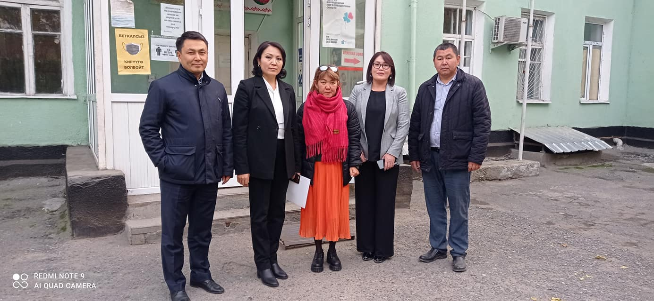
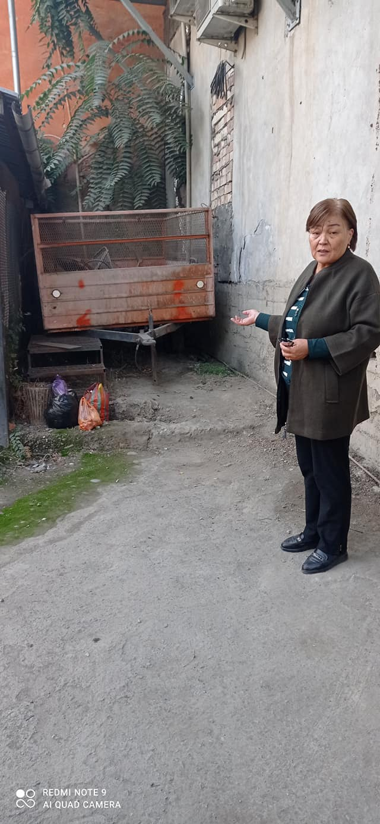
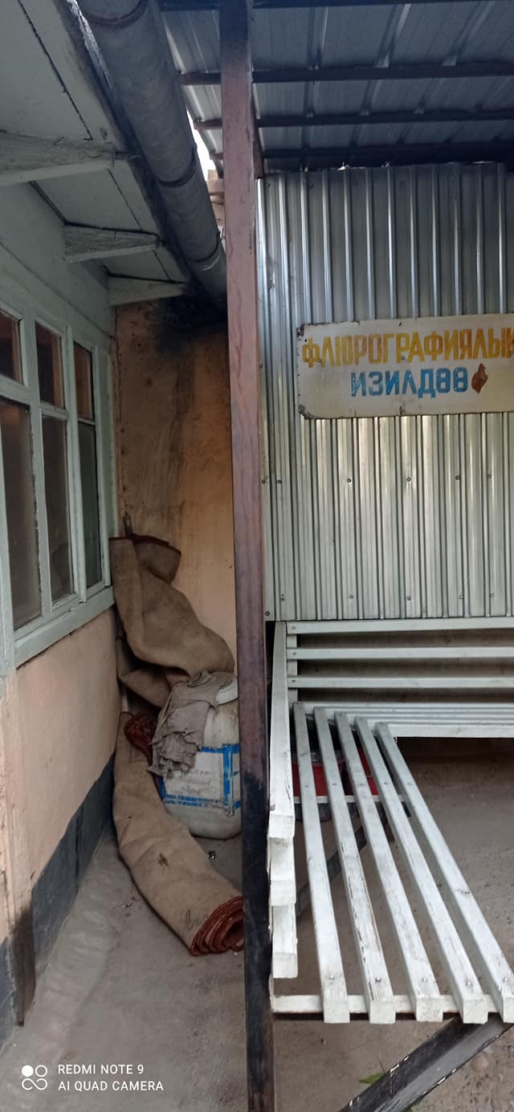
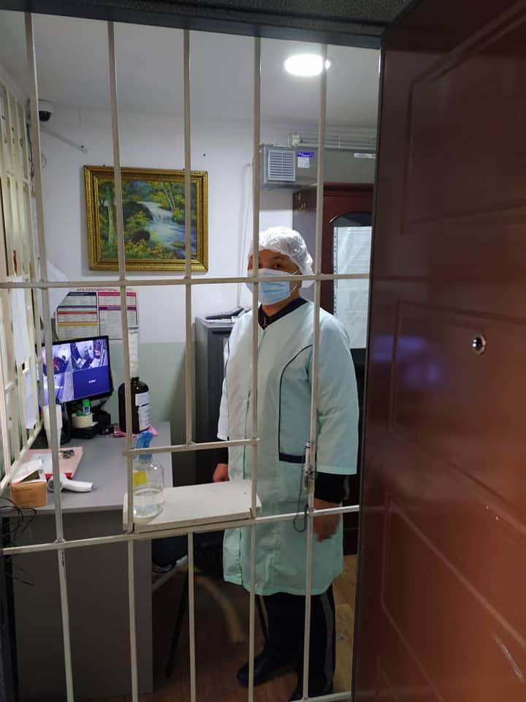
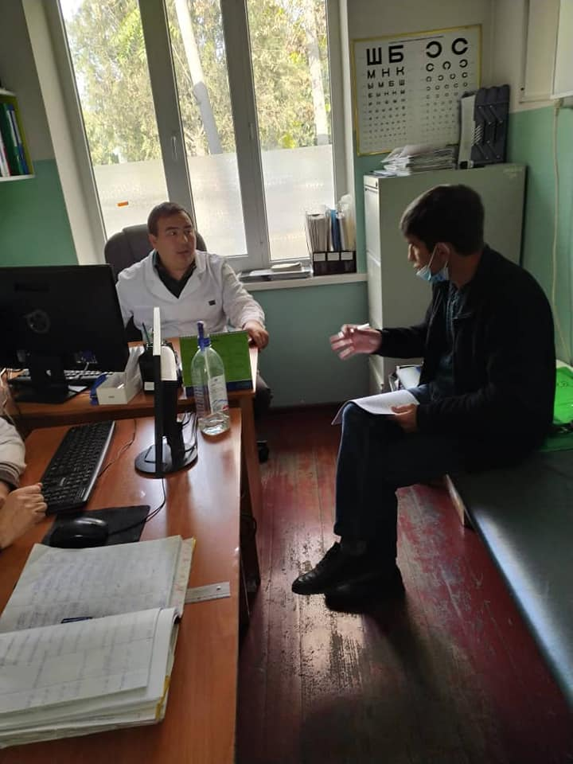
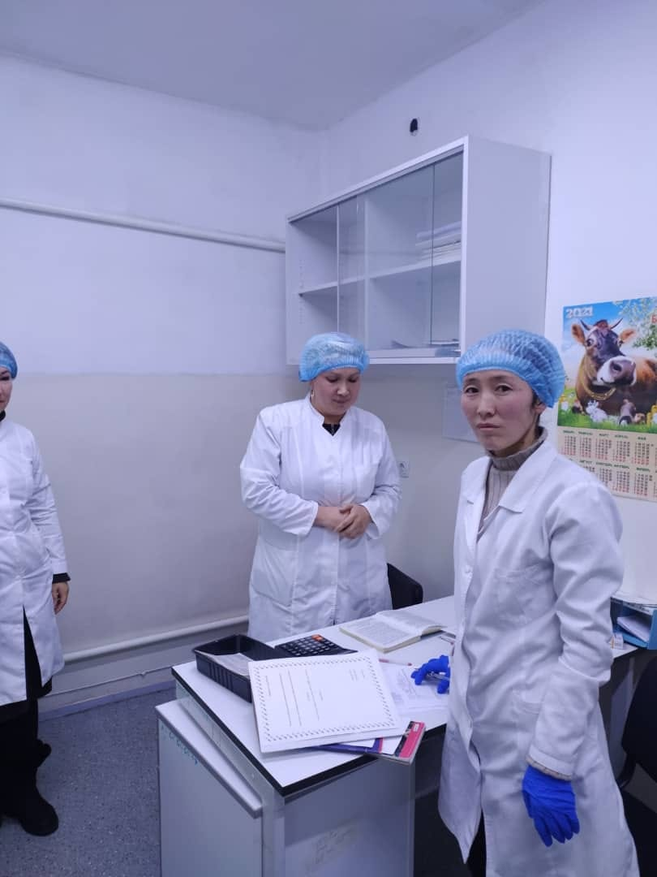
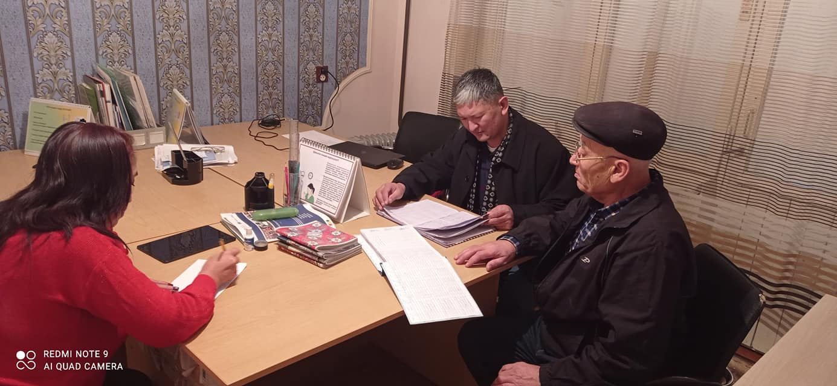
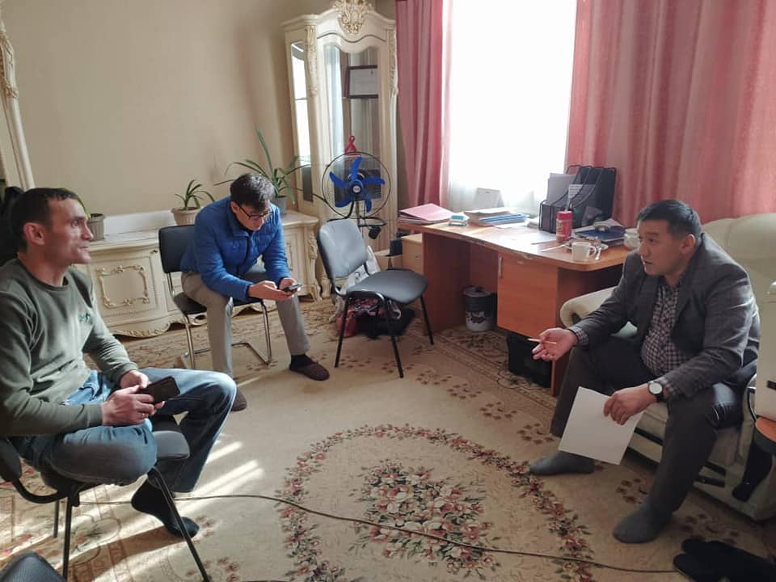
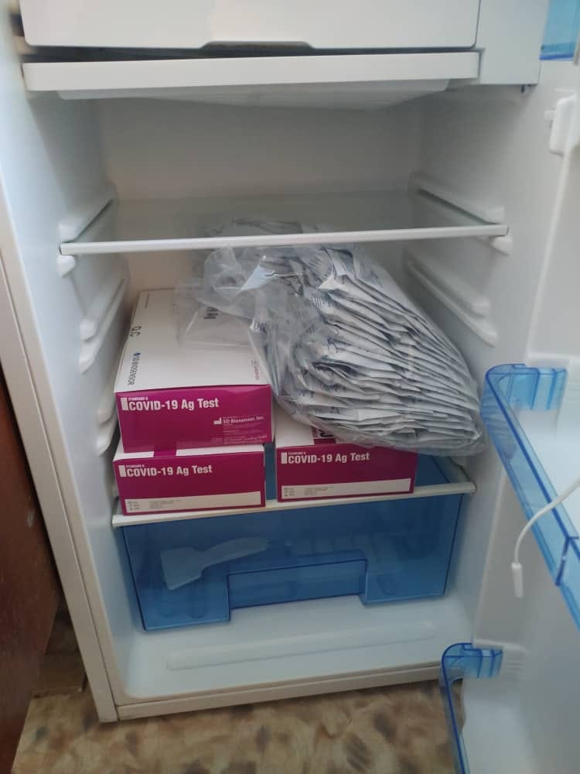
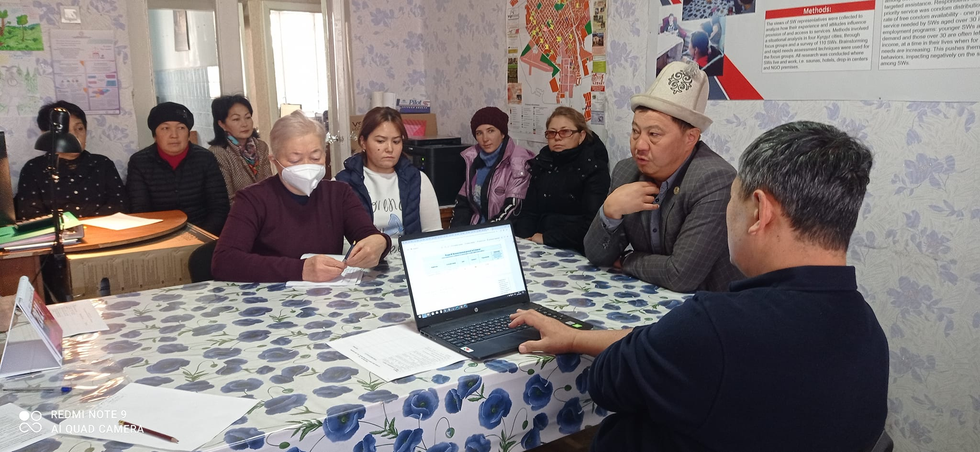
ГЦБТ г.Ош | Состояние городского центра плачевное. По данному вопросу состоялась встреча с координатором и вице-мэром, которые отметили, что врачей не хватает и не хватает средств.

Slide 12
Проблемы системного характера. - Практически все сайты отмечают низкую привлекательность метадоновой программы, что подтверждается невыполнением индикаторов. - Многие отмечают снижение приверженности в связи с отсутствием продуктовых пакетов. - Задержка с обучения со стороны основного получателя. - Нет единого подхода в вопросе сбора и утилизации медицинских отходов. - Риски недостатка финансирования в связи с повышением цен на проезд, ГСМ, канцелярские товары и т.д. - Длительность процедуры утверждения отчетов и как следствие некоторая задержка поступления финансирования (необходимо отметить наличие 3 вакансий в офисе основного получателя). - Недостаточно проводится работа по информированию и поддержке вопросов миграции ЛЖВ (условия провоза медикаментов, получения на длительный срок, возможности получения услуг в стране пребывания и т.д.) - Недостаточная работа с детьми ЛЖВ (раскрытие статуса, трудоустройство, служба в армии и силовых органах) - В первом полугодии на некоторых сайтах (Чуйская область, Ишеним Нуру) не было тест систем.

Slide 13
РЕКОМЕНДАЦИИ: Основному получателю: -рассмотреть возможность повысить мотивацию НПО и сайтов ПТМ по подключению и удержанию в программе. -рассмотреть возможность более оперативного реагирования на потребности суб-получателей в обучении, прохождении тренингов. -совместно с РЦ СПИД изыскать возможность организации утилизации медицинских отходов НПО и привести к единому алгоритму работы с мед.отходами в НПО. -определить возможности по увеличению финансирования НПО по статьям расходов в связи с повышением цен на некоторые материалы и услуги (транспортные, ГСМ, канцелярские товары, заработная плата мед.работников) -совместно с РЦ СПИД рекомендовать суб-получателям предоставлять больше информации клиентам убывающим в трудовую миграцию по возможностям получения услуг в стране пребывания. -обеспечивать регулярное поступление тест систем на сайты. РЦ СПИД: - совместно с основным получателем и НПО усилить работу с детьми ЛЖВ. -

Slide 14
Заключение: - В основном, в организациях алгоритм ведения и выявления пациентов соответствует клиническому протоколу. - Финансирование поступает вовремя, задержки происходят редко, в связи с квартальными перечислениями. - Все организации оказывают минимальный пакет услуг. - Запас медикаментов и ИМН в достаточном количестве, сроки и условия хранения соответствуют нормам. - Укомплектованность штатами и наличие соответствующих квалификаций в подавляющем большинстве имеется. - Мониторинг со стороны основного получателя проводится регулярно, не менее 1 раза в год. - Остается высоким уровень стигмы и дискриминации практически во всех регионах, продолжают выявляться случаи раскрытия статуса со стороны медицинских сотрудников. - Имеется задержка проведения обучения для субполучателей со стороны основного реципиента.

Slide 15
СПАСИБО ЗА ВНИМАНИЕ

